Slide 1
INFORMATIKA U „OŠ ĐURO ESTER”
Koprivnica, 22. prosinac 2016.
Notes:
Đ

Slide 2
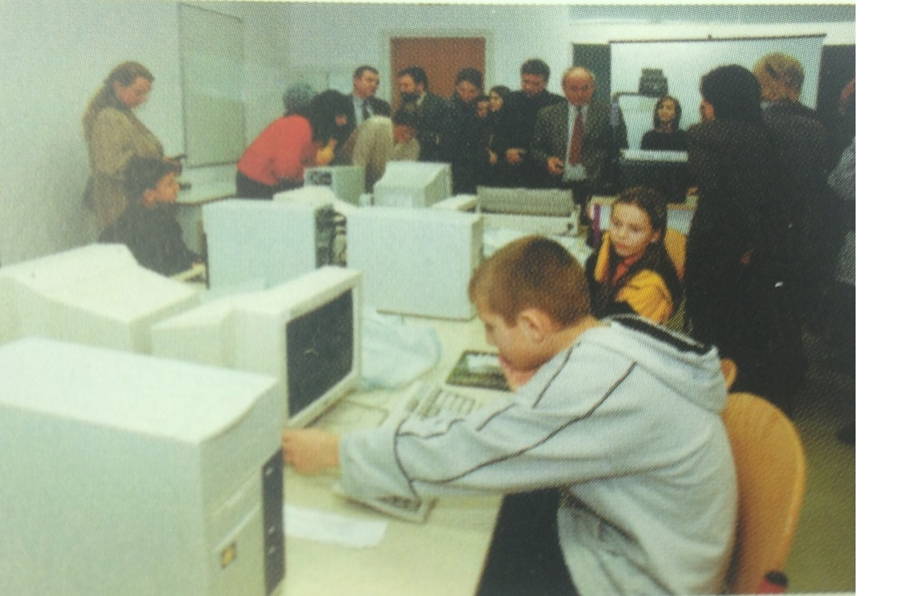
Svečano otvaranje prve informatičke učionice
1999. godine otvorena je informatička učionica
Informatika se uvodi kao izvannastavna aktivnost
Notes:
Đ

Slide 3
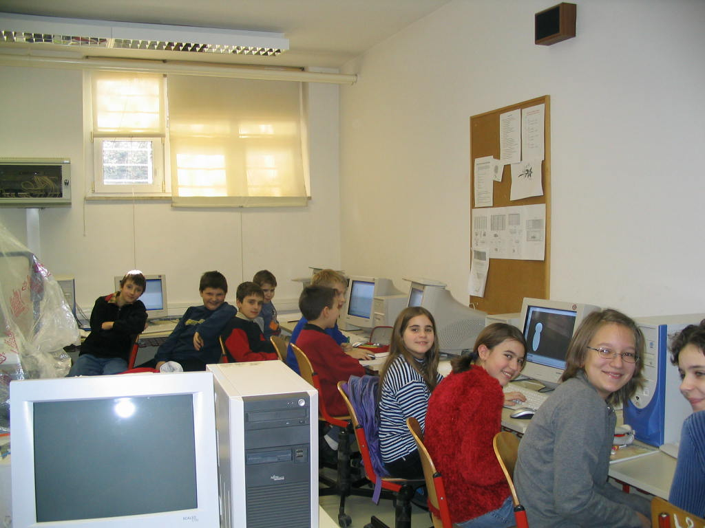
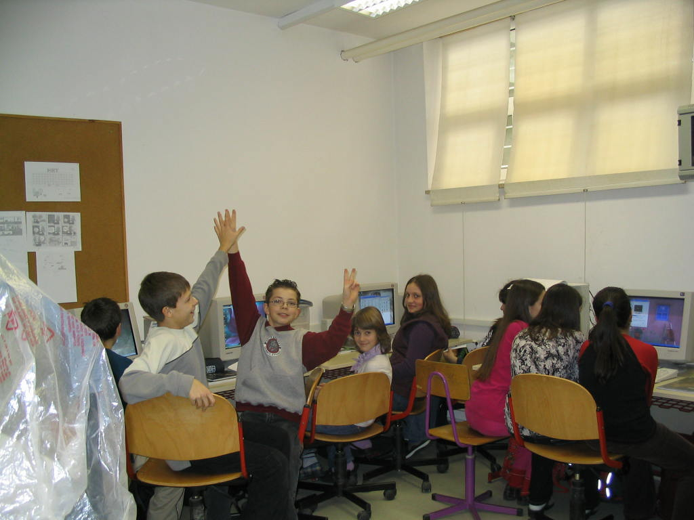
Informatika - izborni predmet
2000. godine informatika se uvodi ako izborni predmet, a predaje ju nastavnica Đurđica Lucek
2003. godine informatička učionica se osuvremenjava novom opremom iz donacije MZOS-a
10 računala, printer, projektor
Notes:
Đ

Slide 4
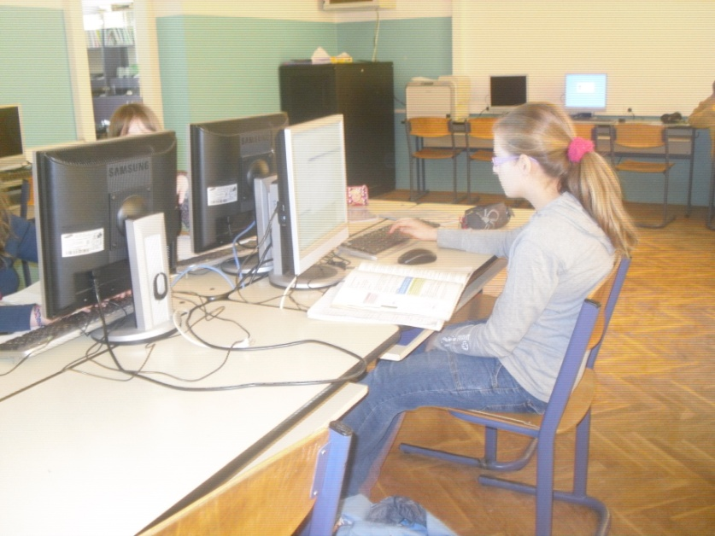
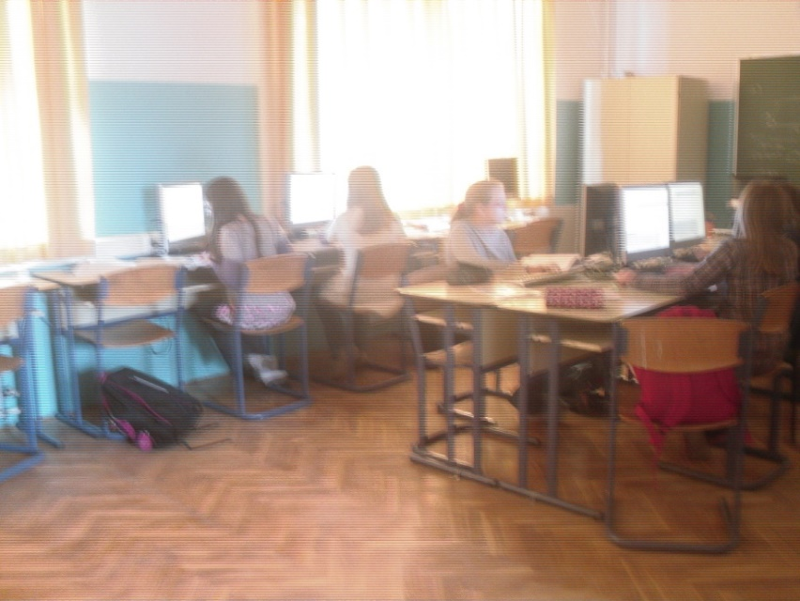
E-učionica – donacija MZOS-a
2007. godine dobivamo novu I suvremenu informatičku učionicu koja se sastoji od Serverskog računala, 16 radnih mjesta, printera, projektora
Informatiku predaju dvije nastavnice, Snježana Mihočka i Đurđica Lucek
Notes:
Đ

Slide 5
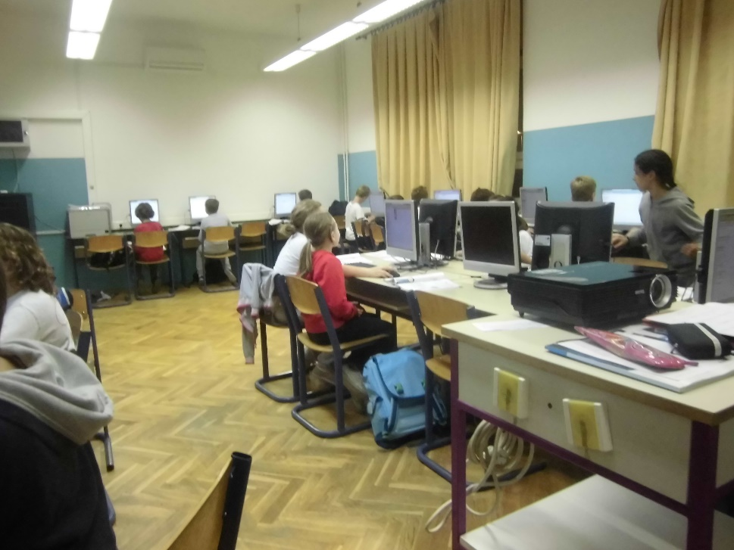
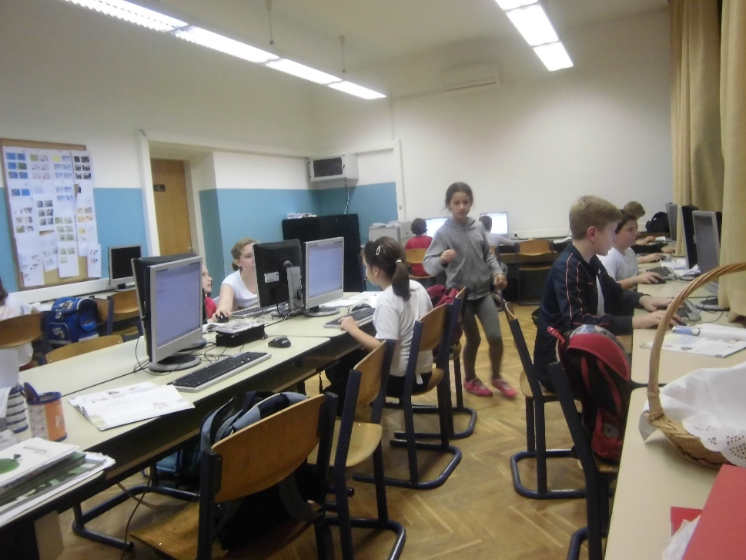
Nastava u informatičkim učionicama
Informatika je izborni predmet od 5. do 8. razreda
Izvannastavna aktivnost u 4. razredima
Notes:
Đ

Slide 6
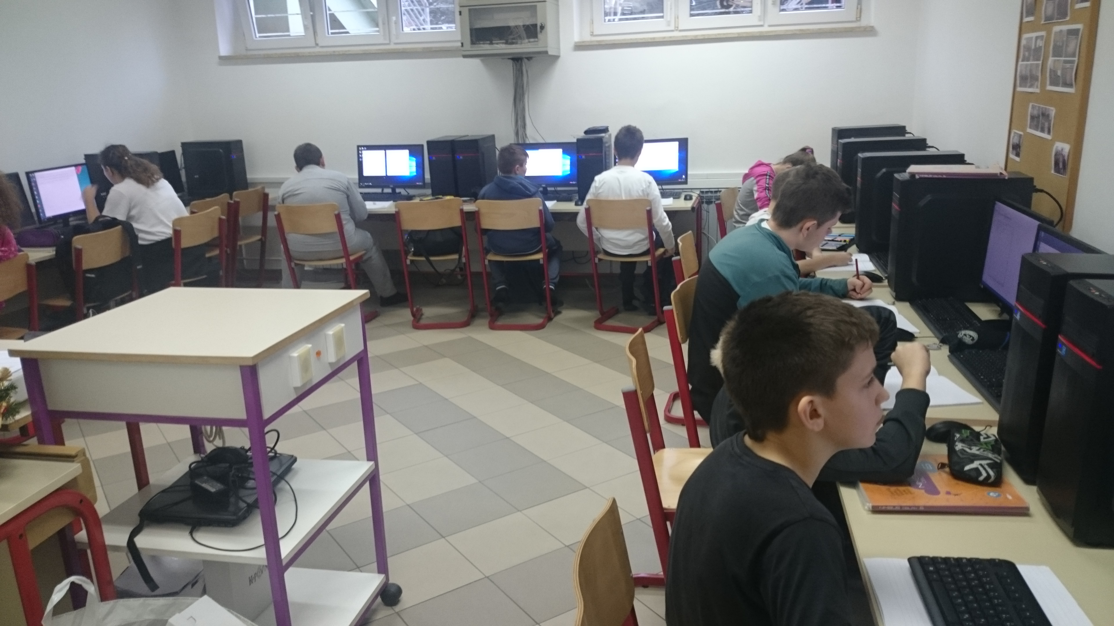
INFORMATIKA - danas
4. – 8. razreda
4. izvannastavna aktivnost
50 učenika
5. – 8. izborni predmet
193 učenika
2 informatičke učionice
Notes:
S

Slide 7
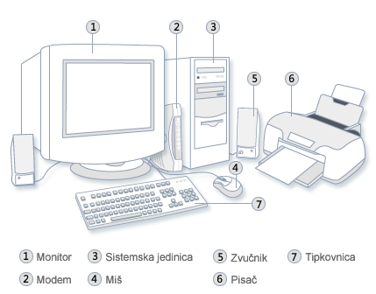
INFORMATIKA - izborni predmet
Osnove informacijsko – komunikacijske tehnologije
Strojna i programska oprema
Multimediji
Obrada teksta
Proračunske tablice i baze podataka
Izrada prezentacija
Izrada web stranica
Internet
Rješavanje problema i programiranje
Notes:
S

Slide 8
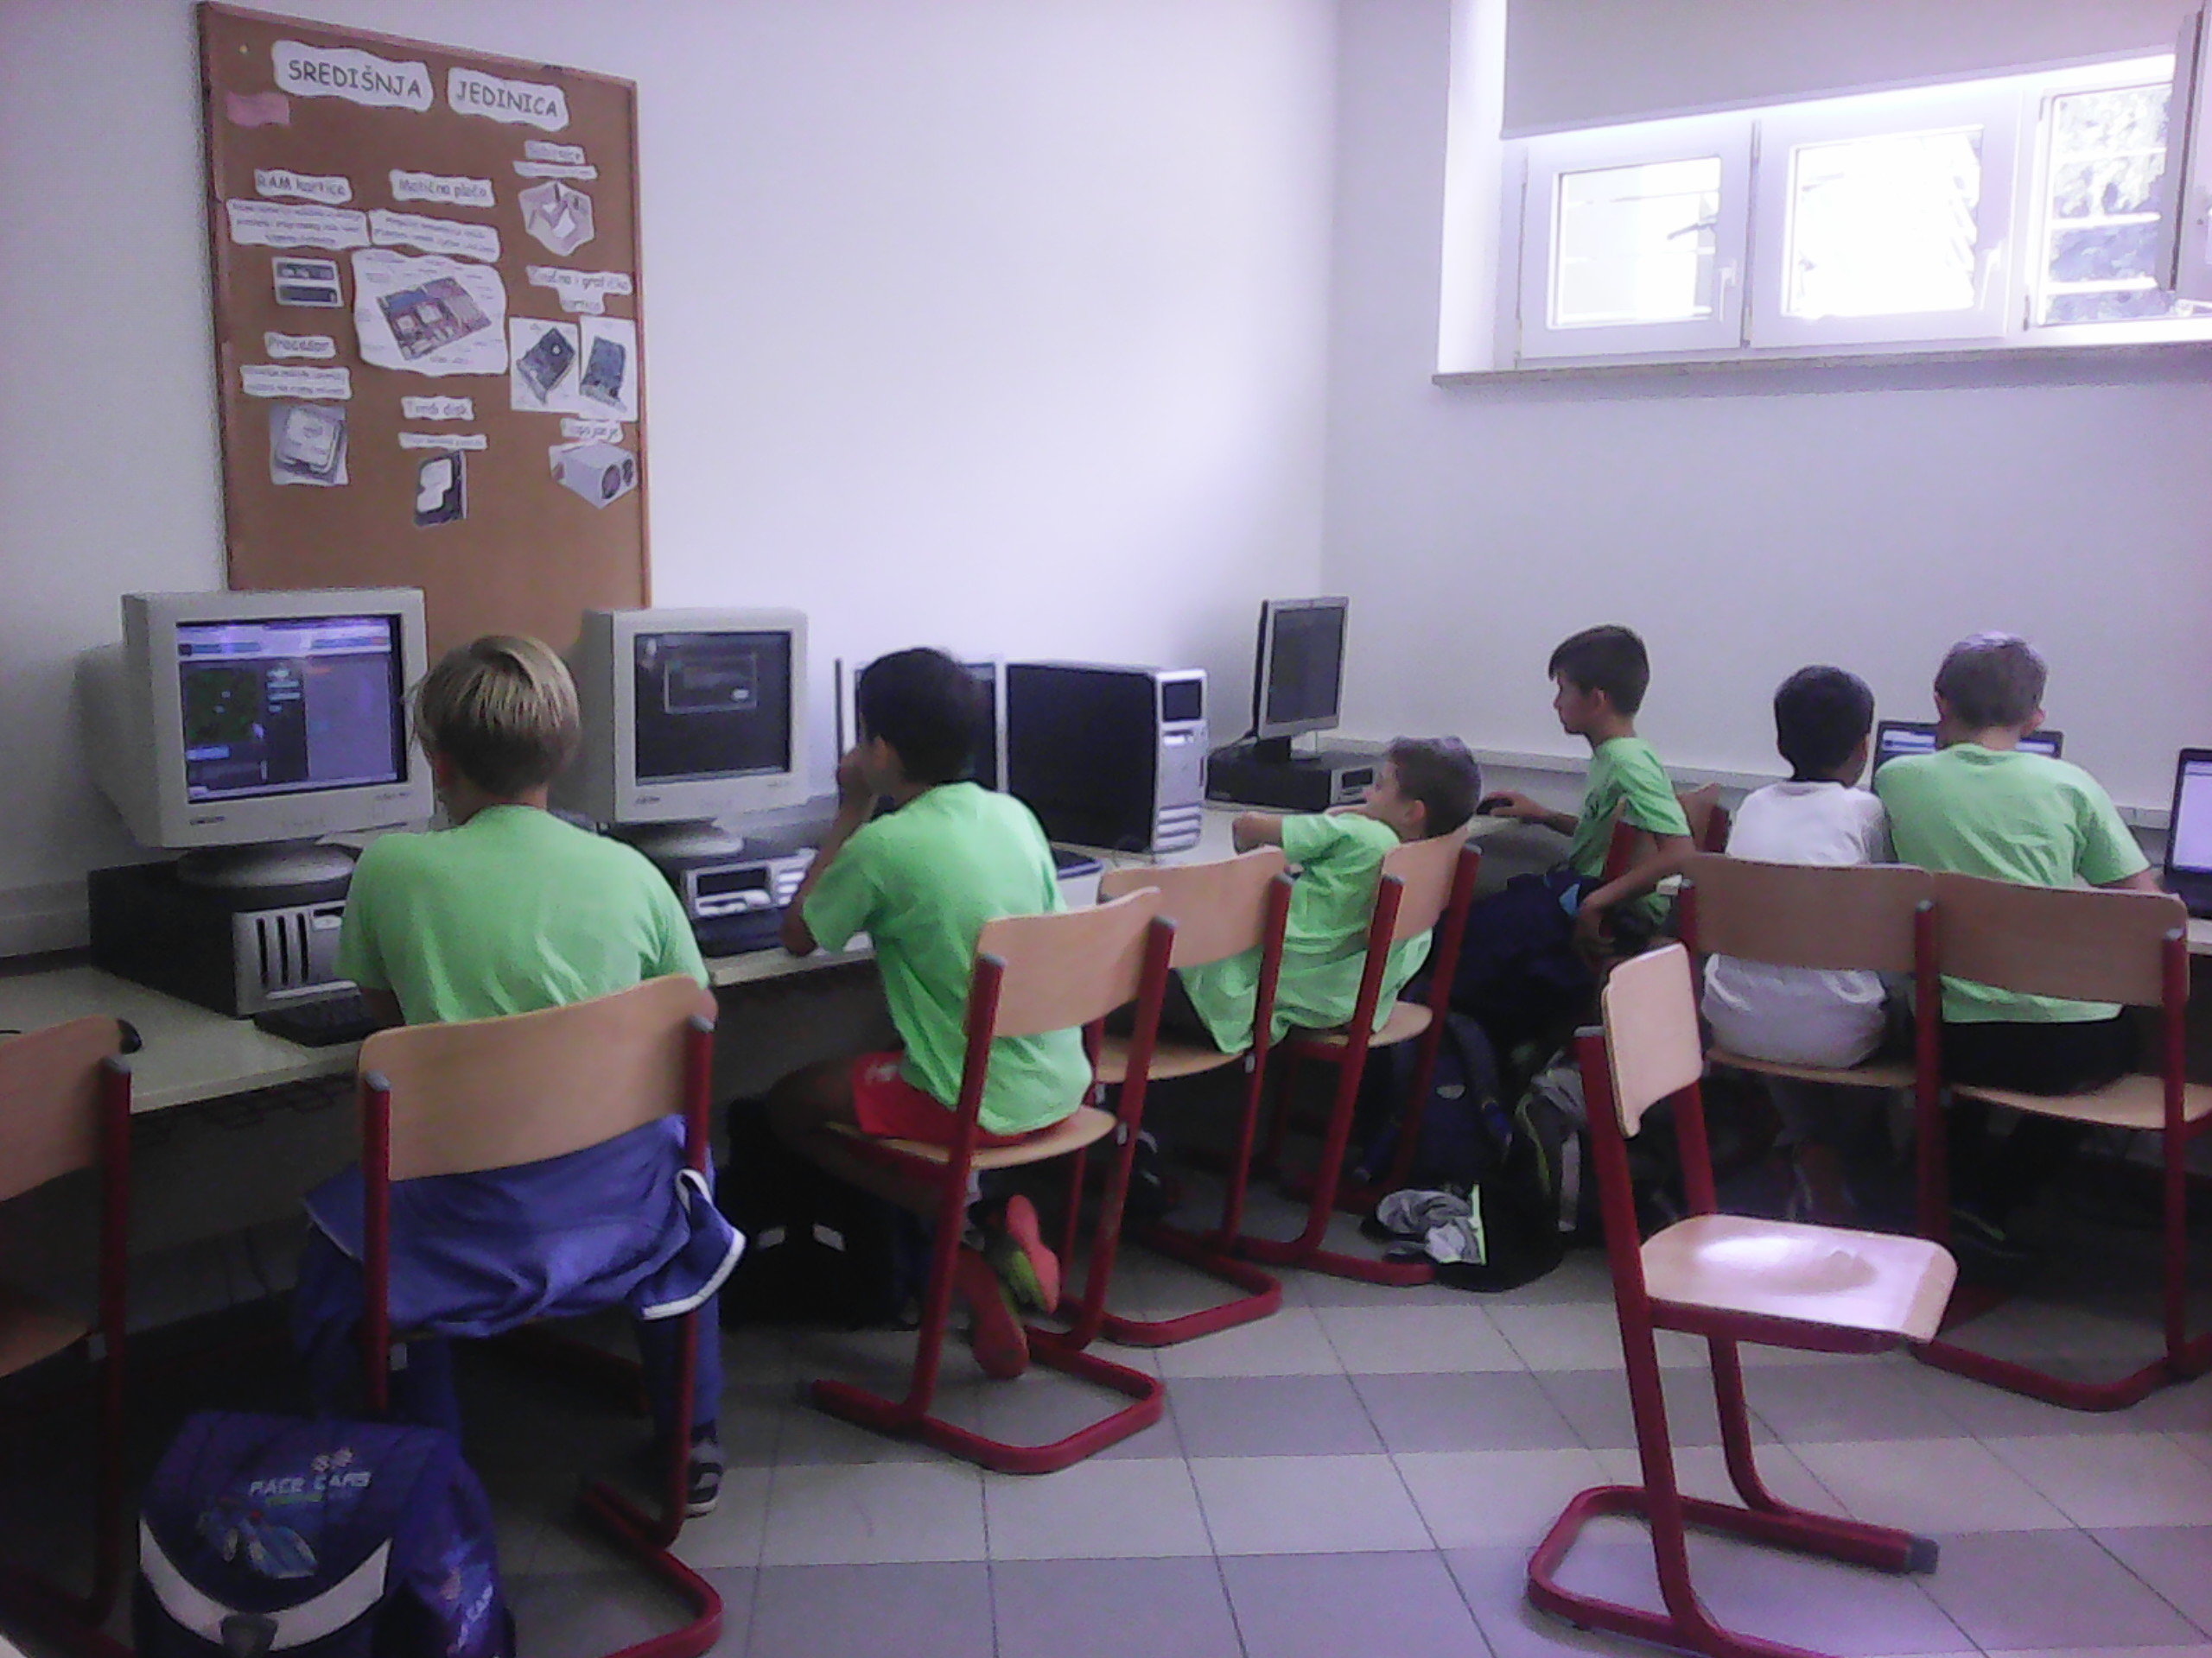
Informatika – izvannastavna aktivnost
Osnove komunikacijske tehnologije
Izrada crteža
Usluge interneta
Programiranje
Kreiranje pozivnica i čestitki
Obrada digitalnih fotografija
Notes:
Đ

Slide 9
Multimedijska grupa
2 sata tjedno
montaža videozapisa
snimanje i montiranje zvuka, filma
izrada i uređivanje web stranica
prikazivanje videozapisa u hodniku škole
priprema za natjecanje
Notes:
S

Slide 10
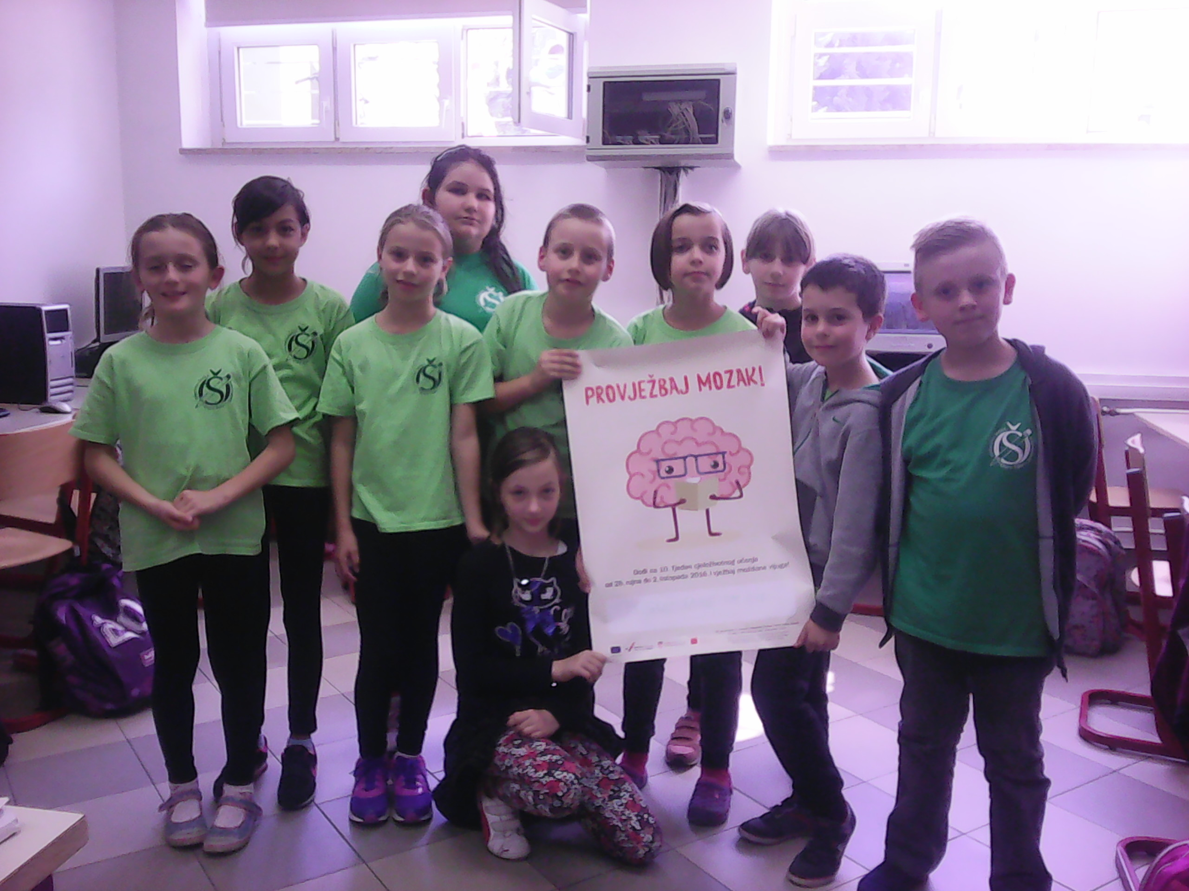
Tjedan cjeloživotnog učenja 26.9.-2.10.2016.
Notes:
Đ - U suradnji s koprivničkim poduzetnikom održane su radionice programiranja

Slide 11
SAT KODIRANJA (THE HOUR OF CODE)
Notes:
S

Slide 12
Notes:
S

Slide 13
Sigurnost na internetu
Notes:
S

Slide 14
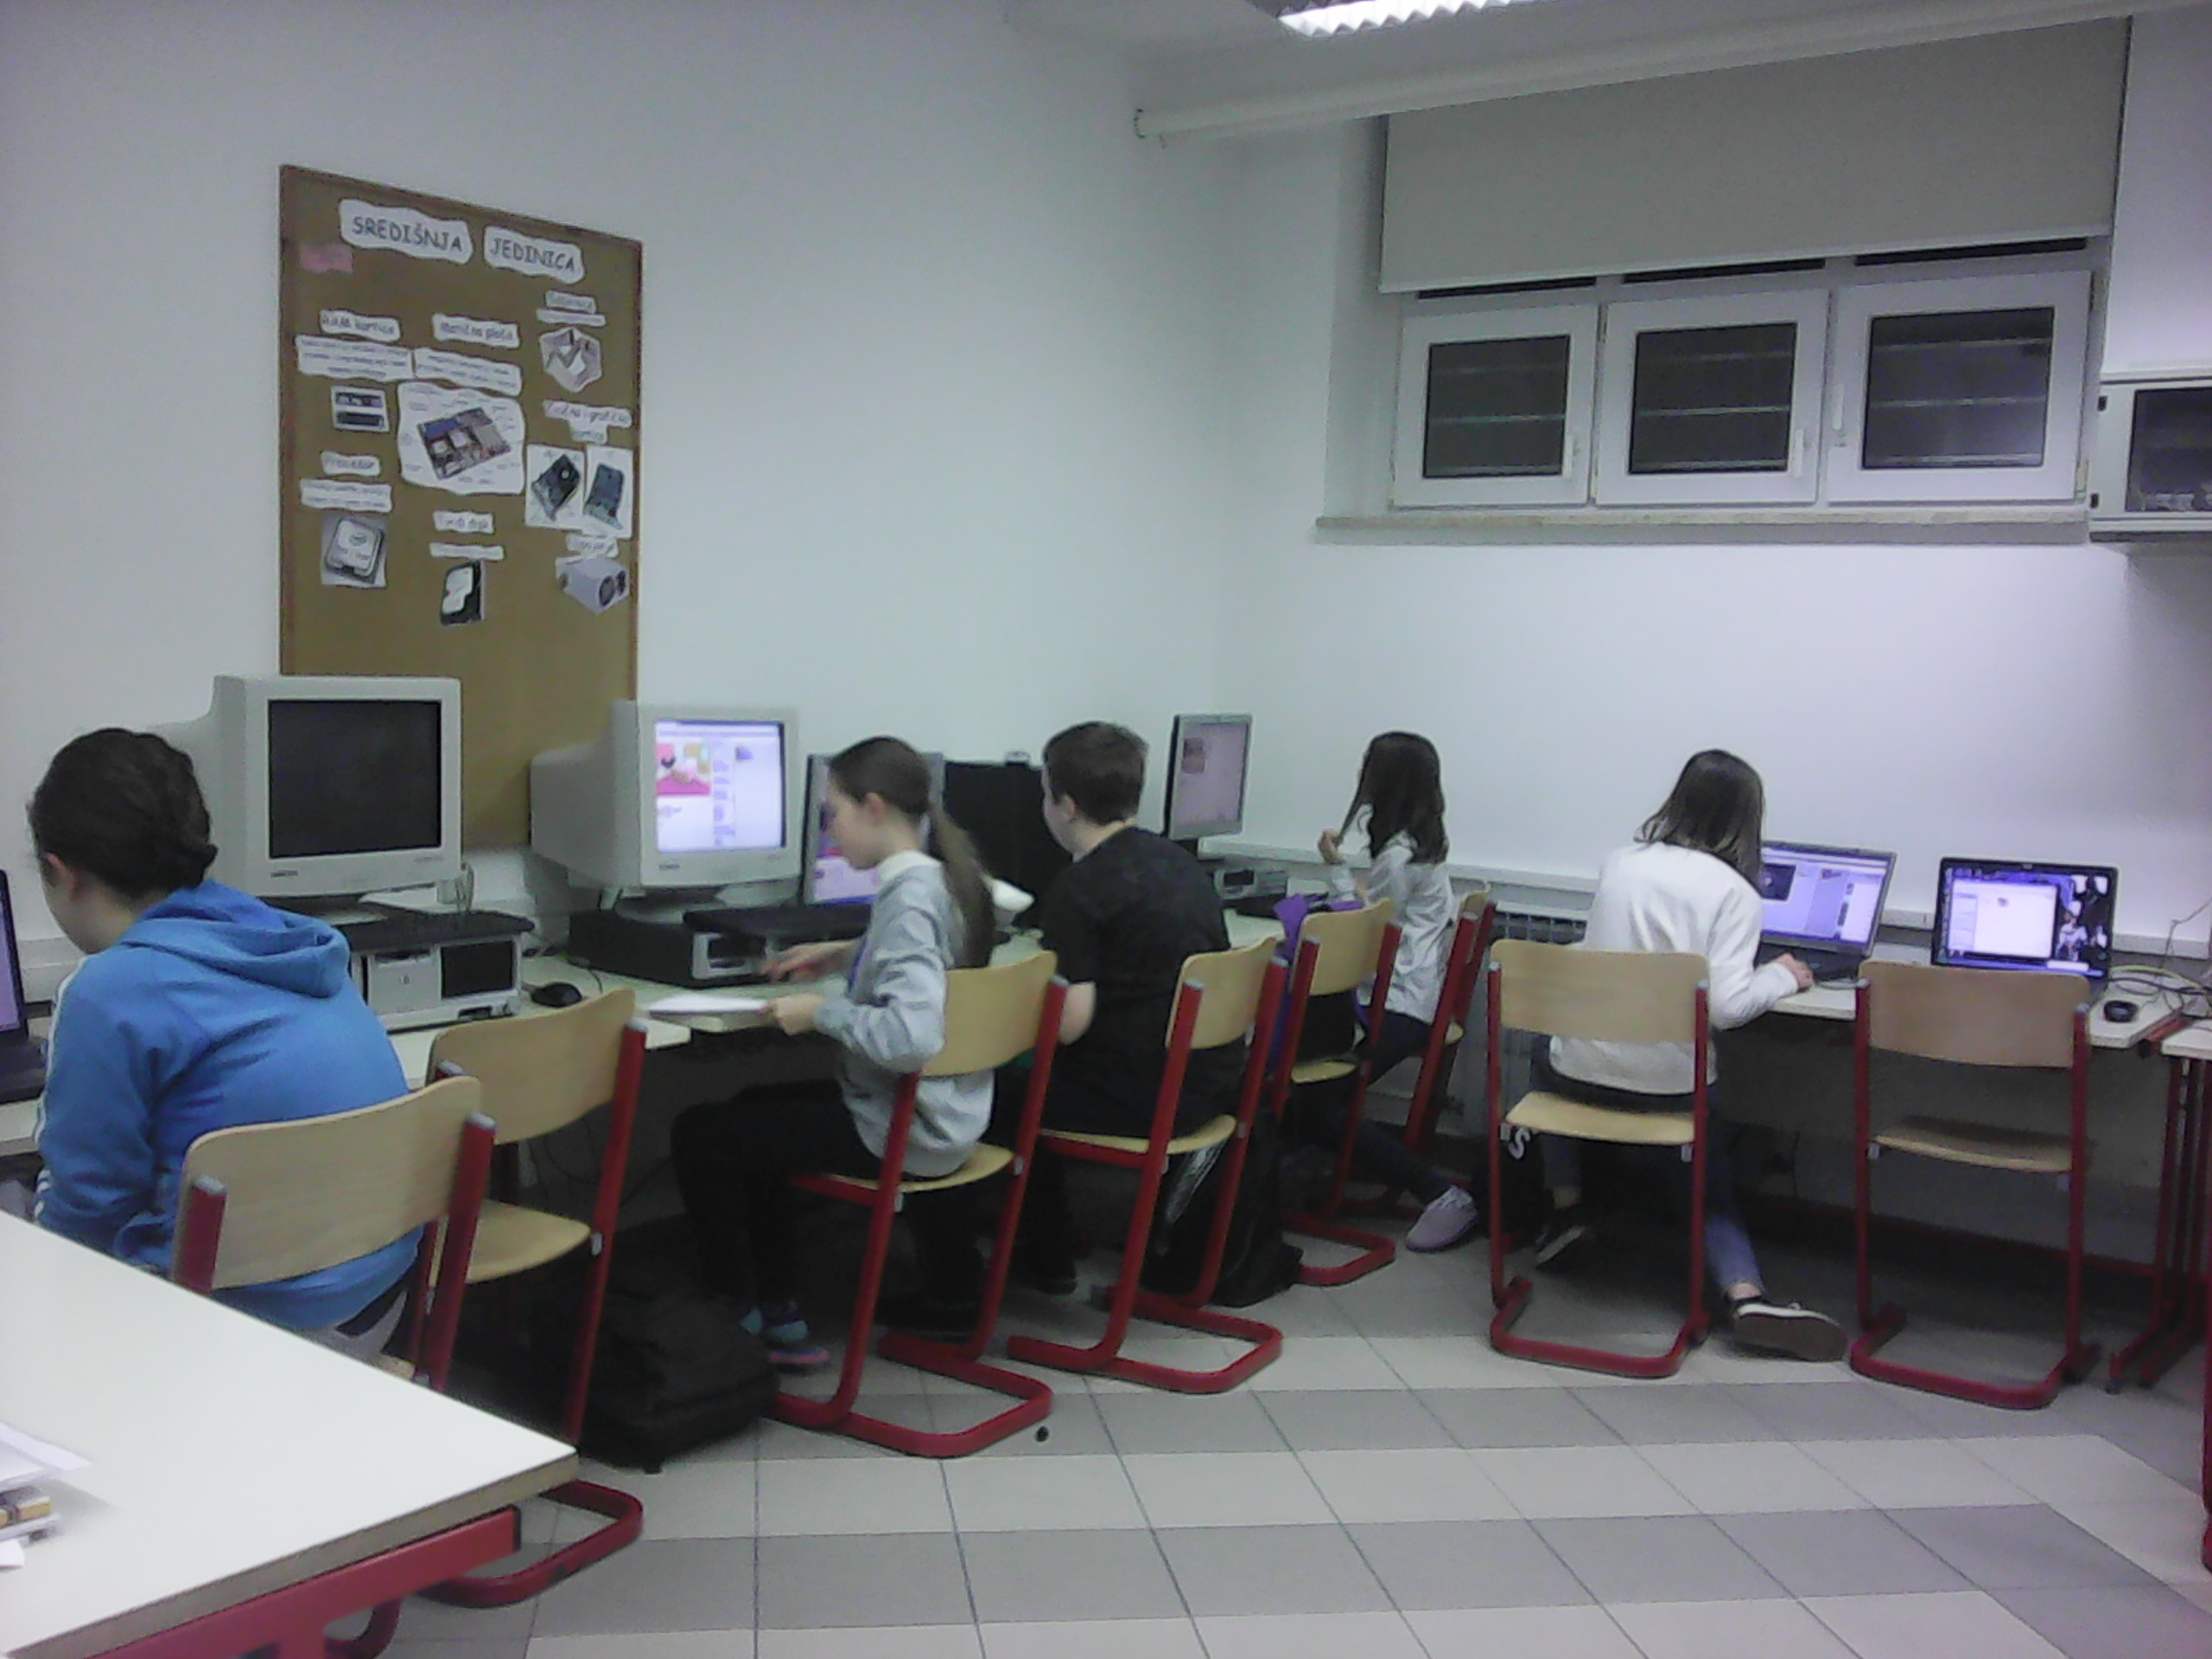
Mala škola programiranja - Code Club radionice programiranja
radionice 1 sat tjedno
Scratch-u, HTML-u & CSS-u i Python-u
su za djecu od 9 do 11 godina
Notes:
Đ - Code Club je svjetska mreža besplatnih volonterskih klubova programiranja za djecu. Nastala je u Ujedinjenom Kraljevstvu jer je uočena potreba za podizanjem znanja u području rješavanja problema i kreativnog razmišljanja, a s ciljem da djeci pobudi ljubav prema programiranju. Misija Code Club-a je dati svakom djetetu vještine, samopouzdanje i mogućnost oblikovati svijet te im pokazati transformacijsku moć programiranja.

Slide 15
Informatička učionica koristi se za:
grafičku pripremu pozivnica, čestitaka, zahvalnica, diploma
unos podataka u e-matice
ispis svjedodžbi i pohvalnica učenicima na kraju školske godine
nastavu tehničke kulture
potrebe Učeničke zadruge “Đurđica”,
stručna usavršavanja učitelja (ECDL, Edu, E-škole),
obradu videa za potrebe Filmske družine „OKO”,
Notes:
S

Slide 16
Pretragu knjižnjične građe
Notes:
S

Slide 17
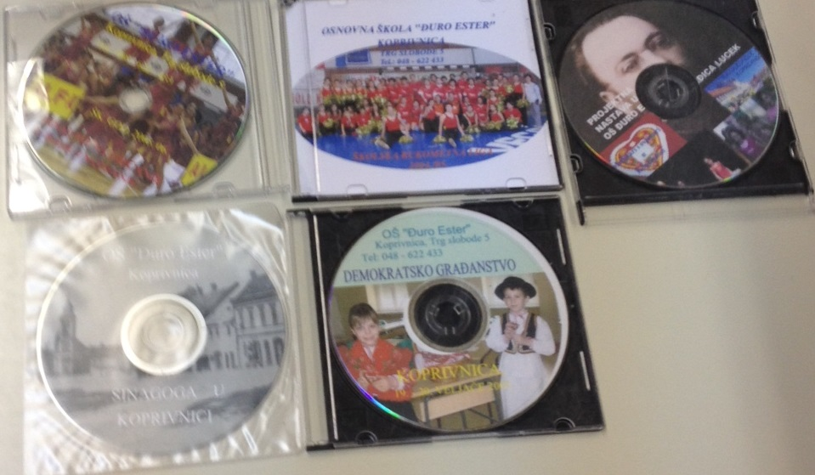
Školski list leteći razred elektronički list
Notes:
Đ

Slide 18
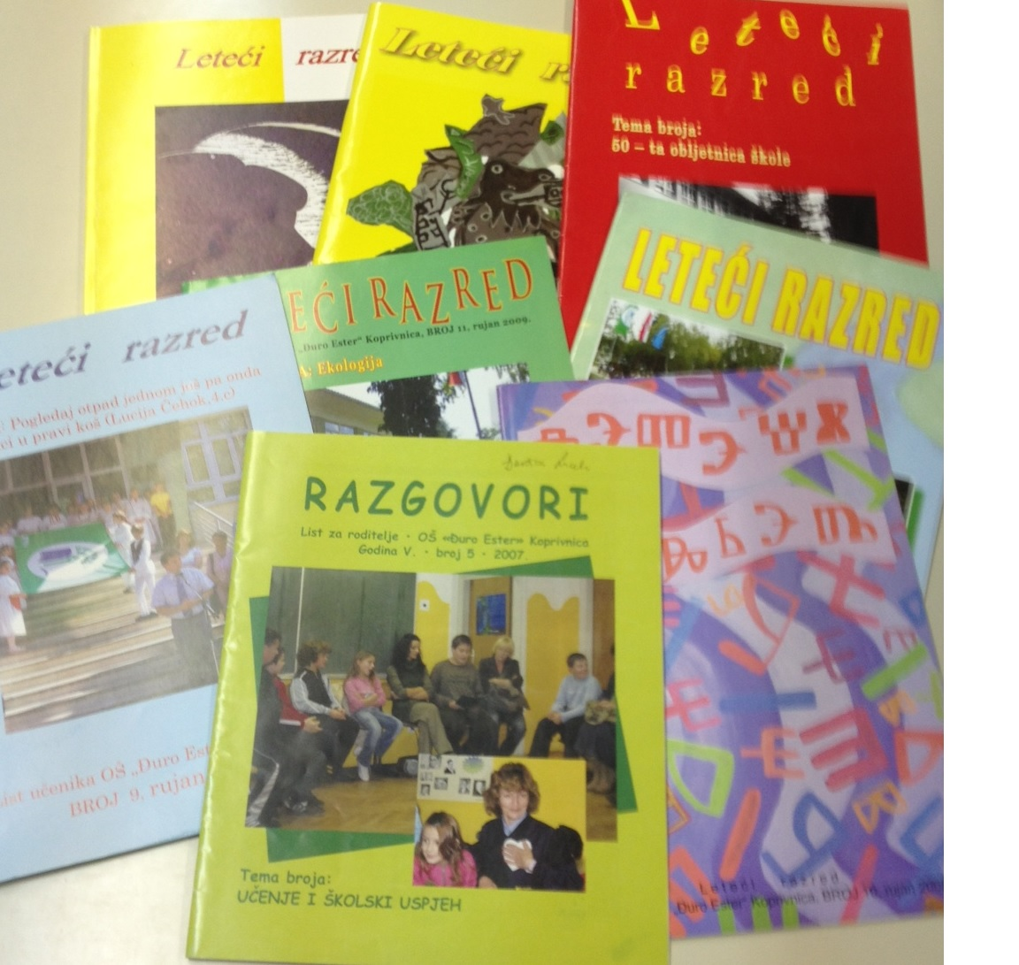
List za roditelje razgovori
Notes:
S

Slide 19
Web stranice škole
Notes:
S

Slide 20
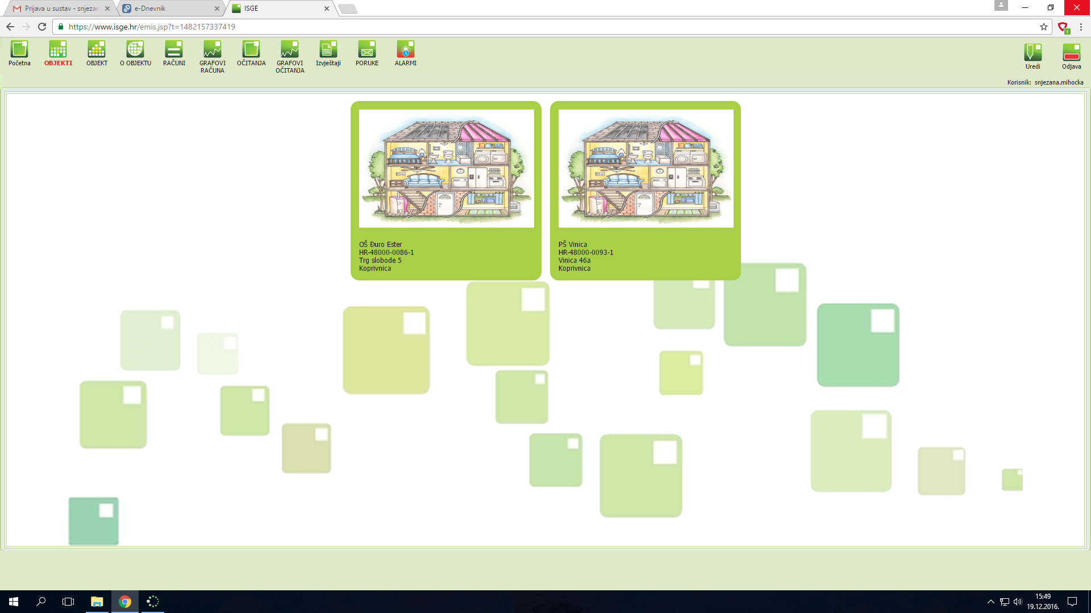
ISGE-informacijski sustav za gospodarenje energijom
Notes:
S

Slide 21
Natjecanja
Školska natjecanja
Osnove informatike
Algoritmi
Razvoj software-a
Dabar – natjecanje u logičkom i računalnom razmišljanju i zaključivanju
Notes:
S

Slide 22
Hvala na pažnji!

